Slide 1
Урок
Вычитание рациональных чисел

Slide 2



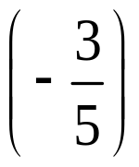



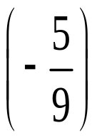
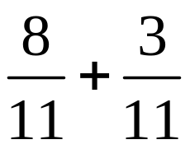
Устная работа.
Вычислите:
а) –1 + 0,3; е) – + ;
б) –2 + 1,2; ж) + ;
в) –0,8 + 1; з) – + ;
г) –3,7 + 3; и) – + ;
д) –2 + (–2,5); к) – .

Slide 3
Правило для вычитания рациональных чисел:
а – b = а + (–b)

Slide 4
Письменная работа.
Вычитание двух рациональных чисел.
1) № 919; 922.
2) № 939(1 строка).

Slide 5
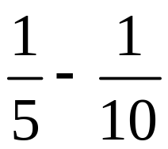

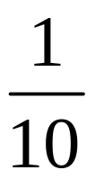
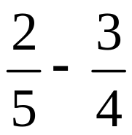



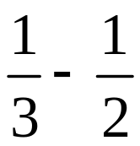



Игра «Дешифровщик».
Задание: вычислите:
– .
Г. К. Ч. – Ц. –
2) .
А. – И. – У. – Е.
3) – .
К. Н. – Ф. – Ш. –

Slide 6
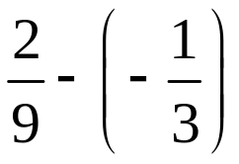


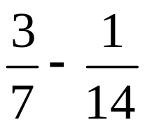




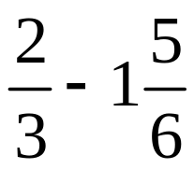

Игра «Дешифровщик».
Задание: вычислите:
4) – .
А. – И. Р. – Т.
5) –1 .
Р. – С. – Т. – Ч. –1
6) .
А. И. – У. –1 Ь. –

Slide 7
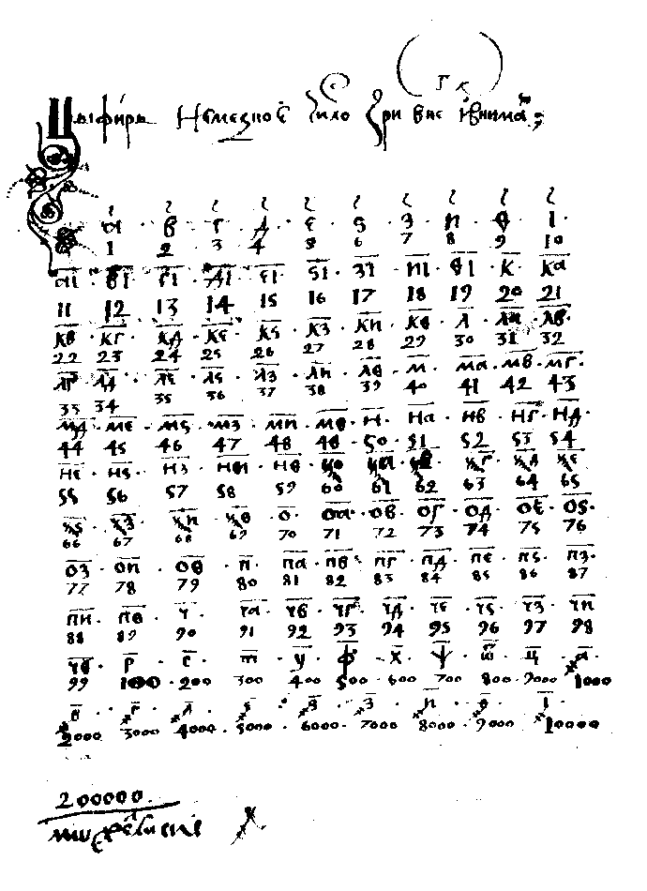
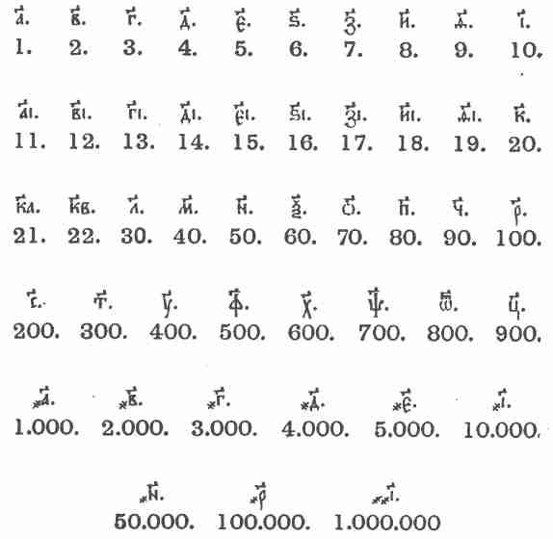
Ответ: ЦИФИРЬ.

Slide 8




Письменная работа.
№ 920.
Выясните закономерность, связывающую приведенные числа, и продолжите последовательность.
– | – | –1 | –1

Slide 9
Письменная работа.
2. Нахождение значений выражений.
№ 924(а,в); 948(а,в).
3. Противоположные выражения.
1) № 951 (а, в).

Slide 10
Письменная работа.
Известно, что 1,8 – 3,49 = –1,69.
Найдите значение выражения:
а) 3,49 – 1,8; в) –(1,8 – 3,49);
б) –3,49 + 1,8; г) –(3,49 – 1,8).

Slide 11




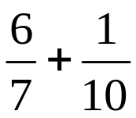



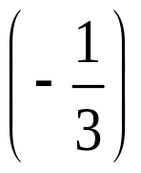

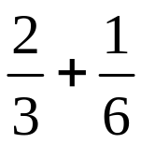
Проверочная работа.
Вариант I
Вычислите:
а) – ; б) – ; в) 0,43 + (–3,2).
2. Вычислите:
а) –0,4 + 2,5; б) 2,6 – (–0,2).
3. Выполните действия:
а) –0,6 + 5 – 4,5; б) – .
Вариант II
Вычислите:
а) - ; б) + ; в) –0,51 – 0,2.
2. Вычислите:
а) –0,6 + 2,7; б) 3,4 – (–0,2).
3. Выполните действия:
а) 0,8 – 2 – 3,4; б) – .

Slide 12
Домашнее задание.
№ 939(2 строка); 924 (б, г); 948 (б, г).

